Slide 1
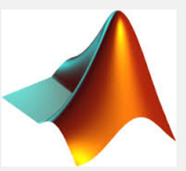
Introducción a MATLAB
PROTECO

Slide 2
¿Qué es?
MATrix LABoratory
Herramienta de software matemático
Lenguaje de programación propio

Slide 3
Características
Lenguaje de alto nivel
Funciones matemáticas
Gráficos integrados
Aplicaciones con interfaz gráfica
Integración con otras aplicaciones y lenguajes (C, JAVA, EXCEL)

Slide 4
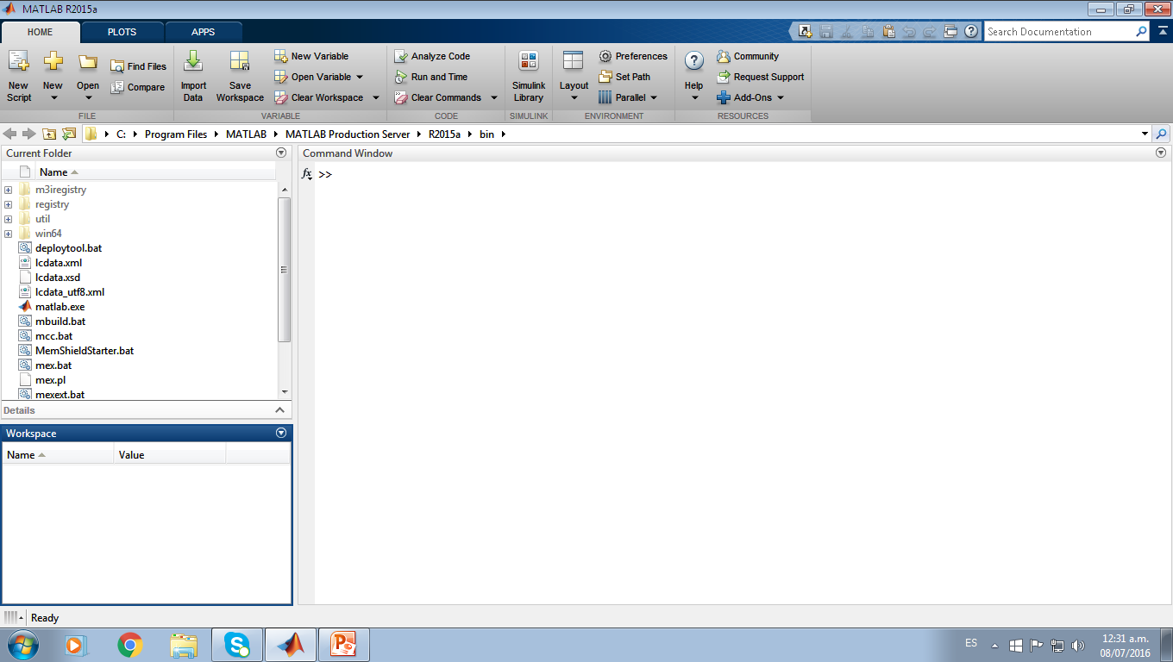
Entorno de desarrollo de MATLAB

Slide 5
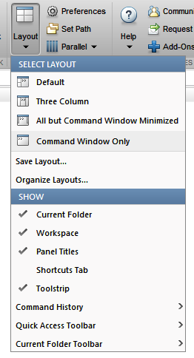
Layout
Sirve para cambiar la vista por defecto del entorno de desarrollo.
Podemos guardar la forma en la que queremos que se muestren las ventanas con la opción
Save Layouts…

Slide 6
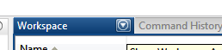
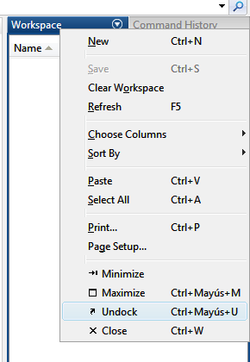
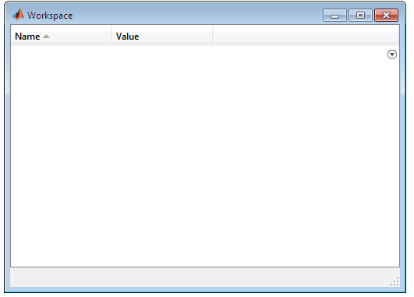
Undock
Sirve para poner en una ventana independiente algún espacio de trabajo de MATLAB

Slide 7
Command Window
Ventana donde se ejecutan los comandos de MATLAB
También muestra los resultados de dichos comandos

Slide 8
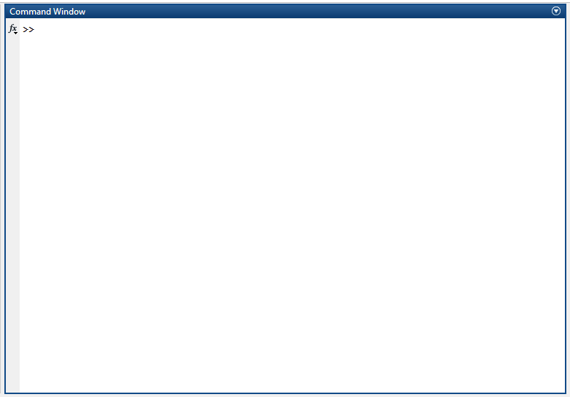
Prompt

Slide 9
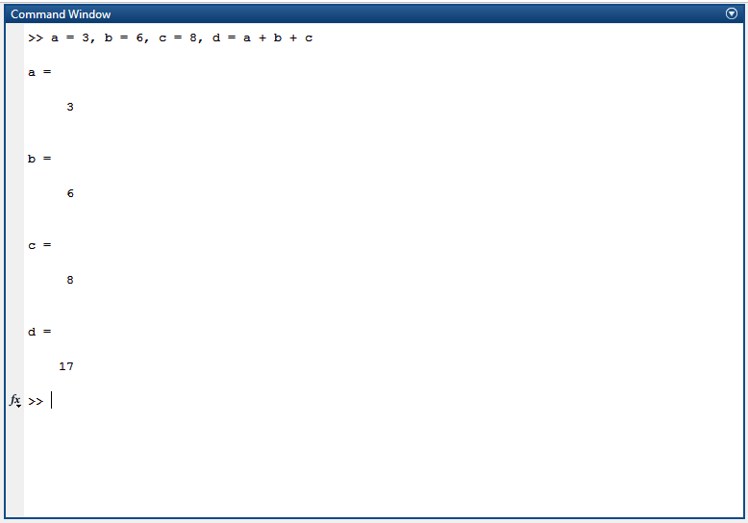

Slide 10
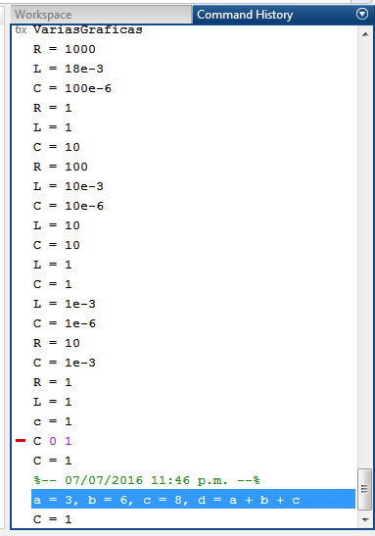
Command History
Subventana que guarda todos los comandos que hemos ejecutado.
Podemos ejecutar un comando haciendo doble clic en él.

Slide 11
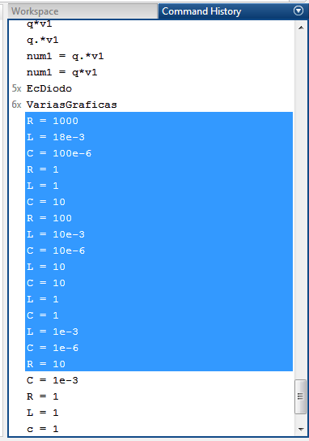
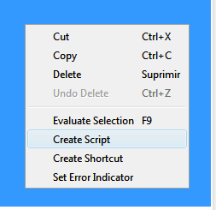
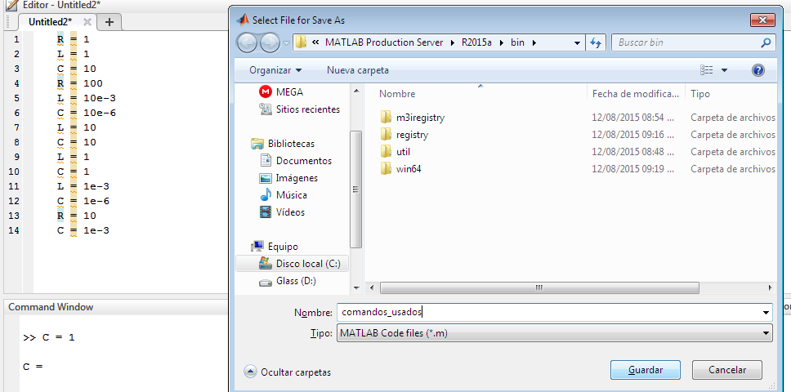
Clic derecho y dar clic en la
Opción “Create Script”
Seleccionar los comandos
Con la tecla Shift
Guardar el archivo
Crear un archivo con
Los comandos utilizados

Slide 12
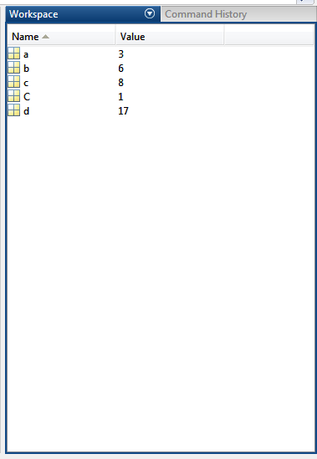
Workspace
Ventana que muestra todas las variables creadas hasta el momento

Slide 13
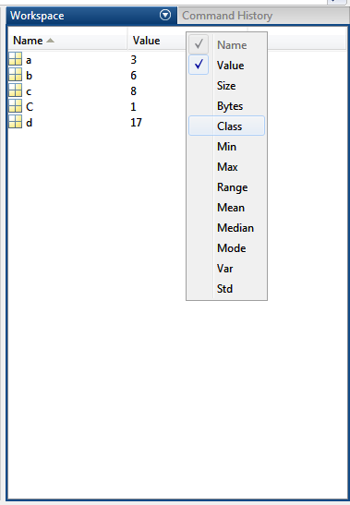
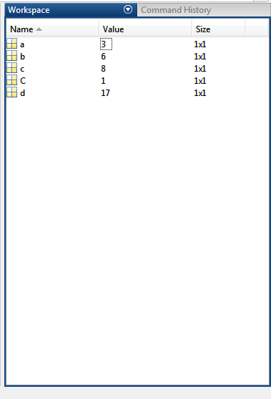
Para mostrar más atributos de las variables
podemos dar clic derecho en la barra
superior y seleccionar los atributos a
mostrar.

Slide 14
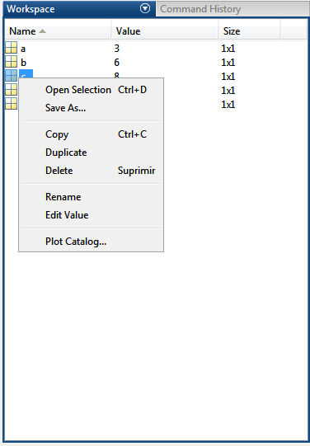
Podemos dar clic derecho a una variable y modificarla según las opciones del menú

Slide 15
Array Editor
Al hacer doble clic en una variable del Workspace, se abre esta ventana.
Nos permite modificar y visualizar las variables.

Slide 16
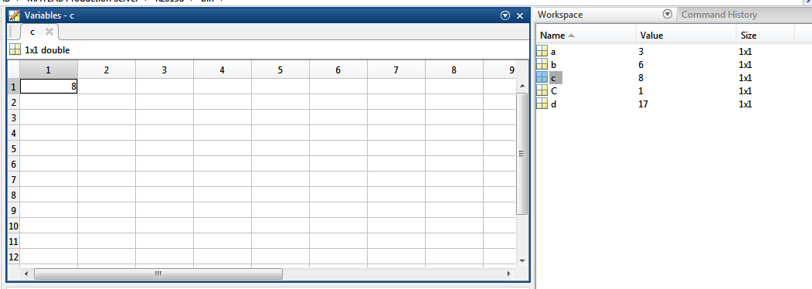


Slide 17

Current Folder
Indica la posición en donde estamos ubicados actualmente.
Sirve para poder ejecutar ciertos comandos creados por nosotros
Para poder ejecutarlos, tenemos que movernos al directorio donde se encuentran alojados

Slide 18
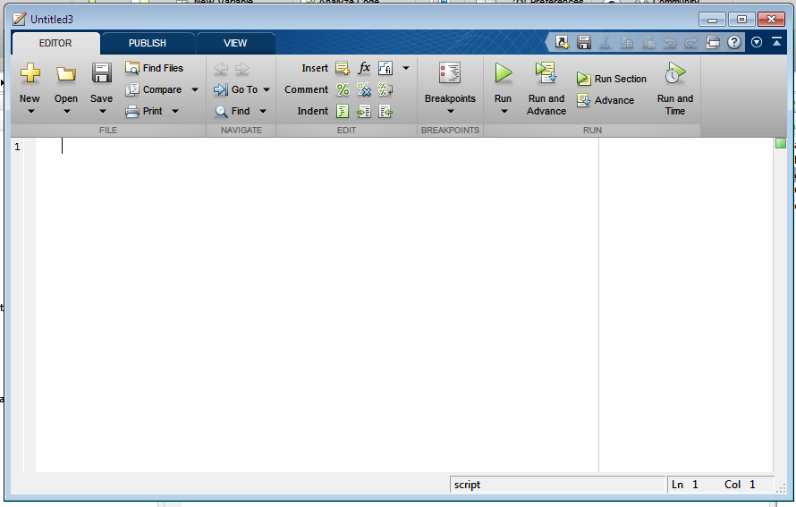
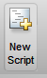
Editor
Sirve para crear los códigos fuente de nuestros programas de MATLAB
Los archivos creados se guardarán con la extensión .m

Slide 19
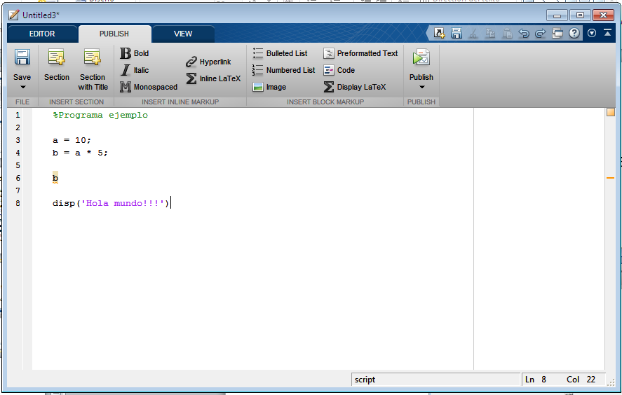

Slide 20
Tipos de archivos de MATLAB
M-files
Son los archivos de los programas creados en lenguaje MATLAB. Tienen la extensión .m
Mat-files
Archivos especiales de MATLAB, tienen la extensión .mat y son creados con el comando “save”

Slide 21
Tipos de archivos de MATLAB
Fig-files
Archivos de las figuras creadas, como gráficas, diagramas de bode, etc. Tienen la extensión .fig
P-files
Archivos que pueden ser ejecutados en MATLAB directamente, se crean cuando queremos utilizar un programa sin necesidad de ver su código fuente. Tienen la extensión .p

Slide 22
Tipos de archivos de MATLAB
Mex-files
Archivos creados en lenguaje C. Extensión .mex.

Slide 23
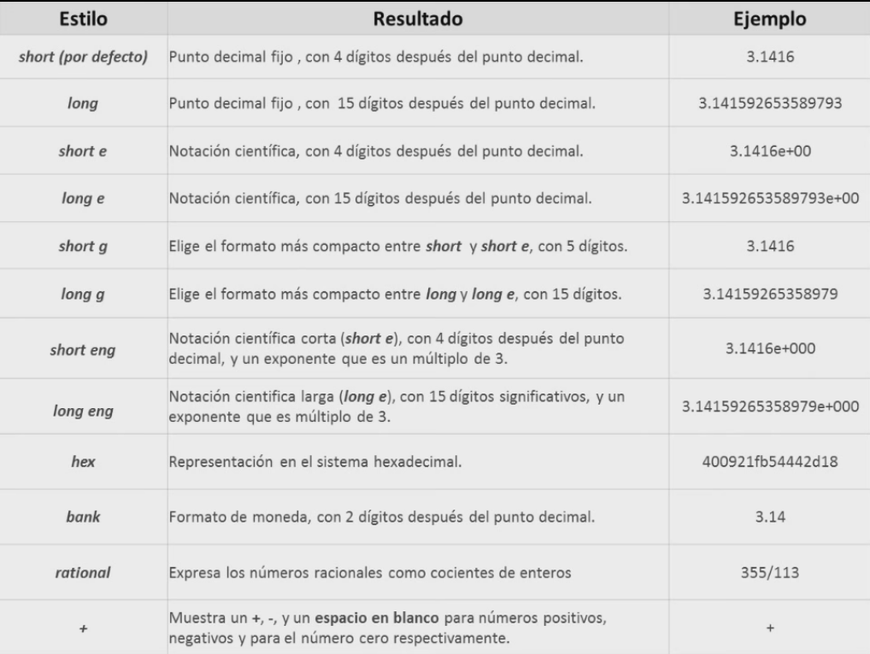
Formatos numéricos

